Slide 1
Районный творческий конкурс ,посвящённый 100-летию создания Всесоюзной пионерской организации «Пионерия-100»
1 номинация – Презентация
Тема «История детской организации, длинною в век»
Подготовил:
ученик 6 класса
Солдаткин Кирилл
МБОУ «Октябрьская СОШ»
(учитель Коновалова М.П.)

Slide 2
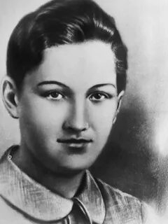
В СССР пионерская организация была образована решением Всероссийской конференции комсомола 19 мая 1922 года. До 1924 года пионерская организация носила имя Спартака, а после смерти Ленина получила его имя.
В селе Куракино первый пионерский отряд был организован в 1930 году при содействии первого председателя колхоза Зайцева Герасима Григорьевича.
В 1950 году пионерской дружине было присвоено почетное имя Героя Советского Союза Зои Анатольевны Космодемьянской

Slide 3
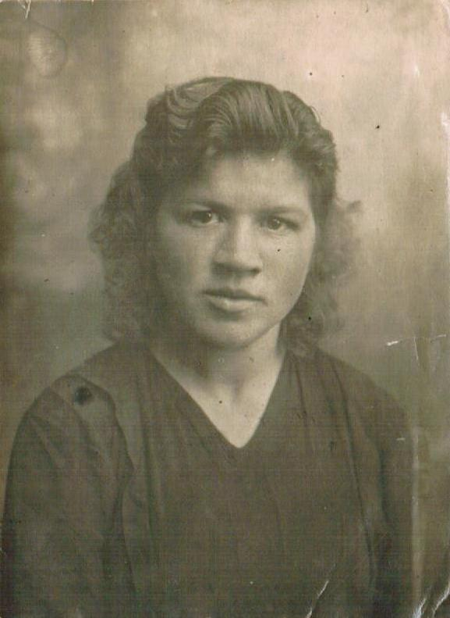
Миронова Елизавета Сёменовна рУКОВОДИЛА деятельностью пионерской организации села Куракино во время Великой Отечественной войны и послевоенные годы. Под её руководством пионеры пасли лошадей, доили коров, возили корма и даже обучали быков и коров в качестве тягловой силы. В период её работы с пионерами хорошо была организована Тимуровская работа.

Slide 4
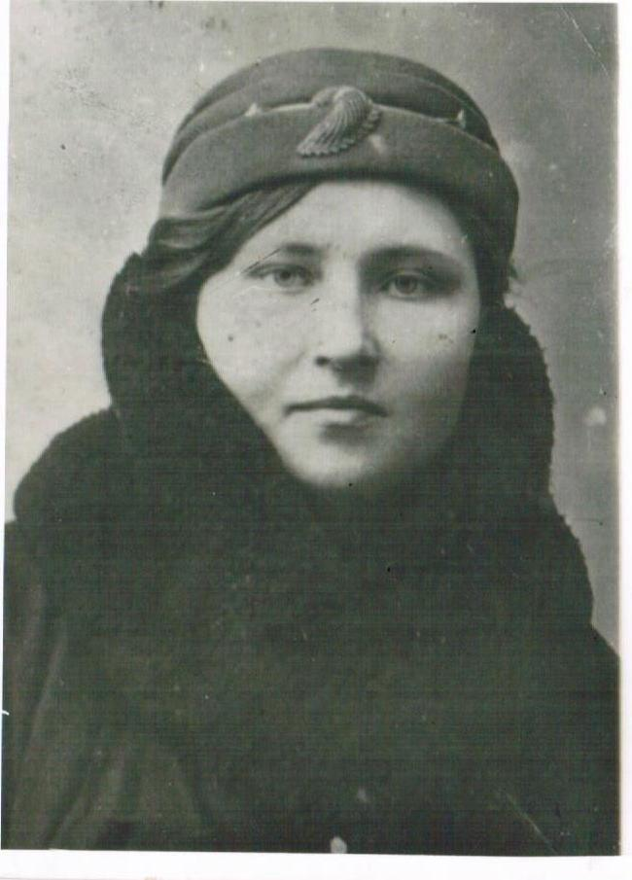
Фролова Мария Максимовна была пионервожатой с 1960 года по 1975 года. Пионеры активно участвовали в сборах макулатуры и металлолома.

Slide 5
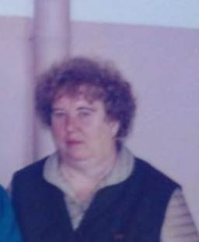
Грашина Александра Дмитриевна была пионервожатой в 80-е годы. Пионерская жизнь молодого поколения проходила под лозунгом «Пионеры всей страны, делу Ленина верны!» Пионеры дружно работали НА колхозных полях, помогали ветеранам войны и труда, заботились о младших школьниках-октябрятах.

Slide 6
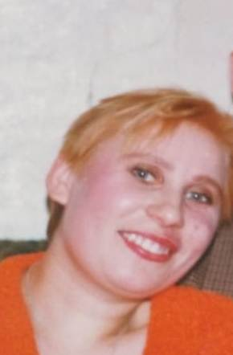
Шугаёва Елена Константиновна была пионервожатой в последние годы Советской пионерии. Ей помогал Совет дружины, в который входили самые лучшие пионеры школы. Организовывались выездные концерты по району для тружеников села, проводились конкурсы революционных и пионерских песен, походы,т уристические слеты, «Вахта Памяти», сбор лекарственных трав, посадка деревьев и кустарников. За отличную работу в 1993 году была премирована путевкой в международный лагерь «Артек»

Slide 7
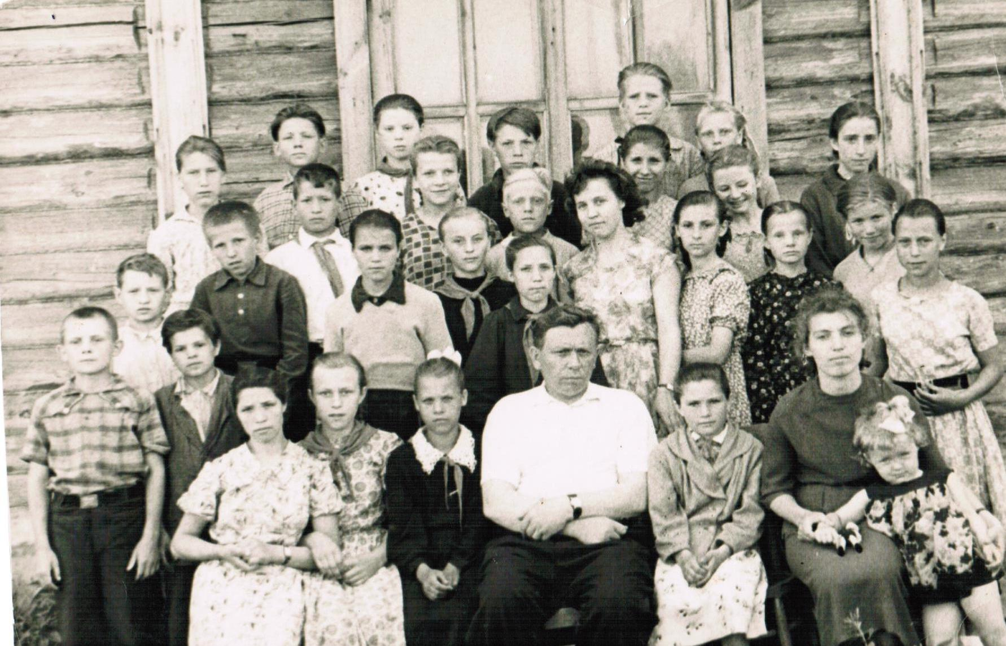
Пионеры 60-х годов.
Будущий директор Куракинской школы Разумовская(Палагина) Валентина Васильевна(третья справа)

Slide 8
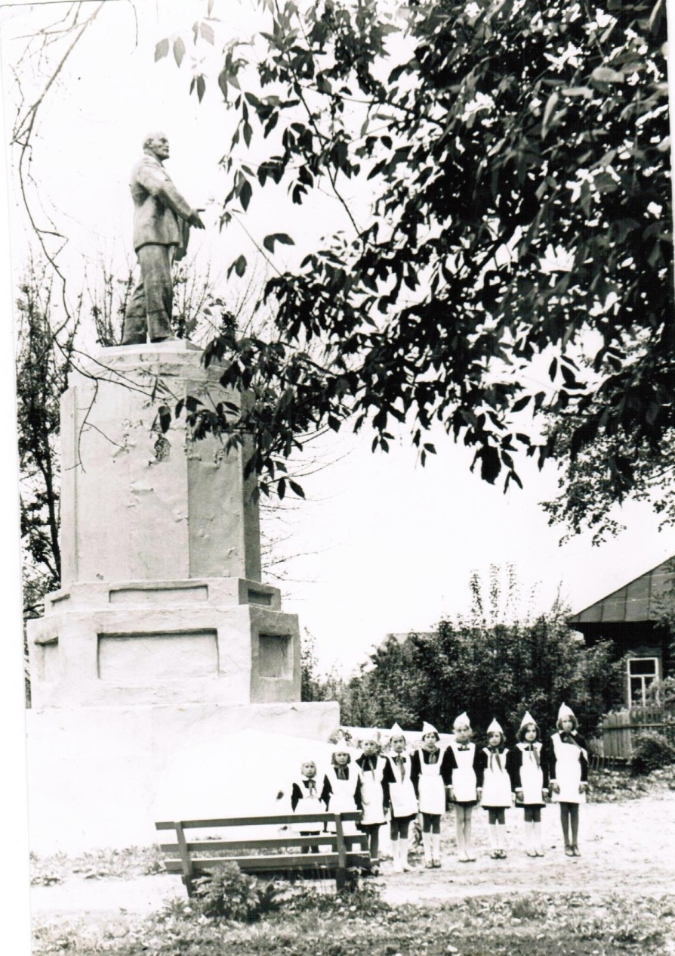
Пионеры 70-х
Экскурсия в город Ардатов. У памятника В.И.Ленину

Slide 9
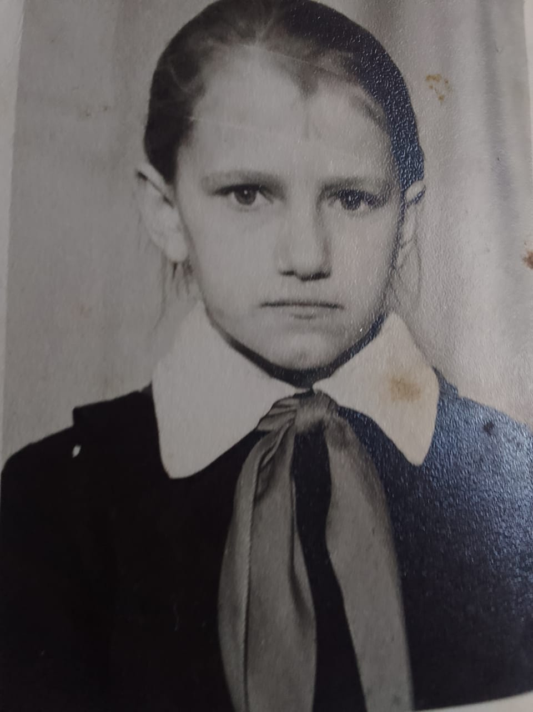
1978 год Кириндясова Людмила Васильевна, председатель Совета дружины им. Зои Космодемьянской Куракинской средней школы

Slide 10
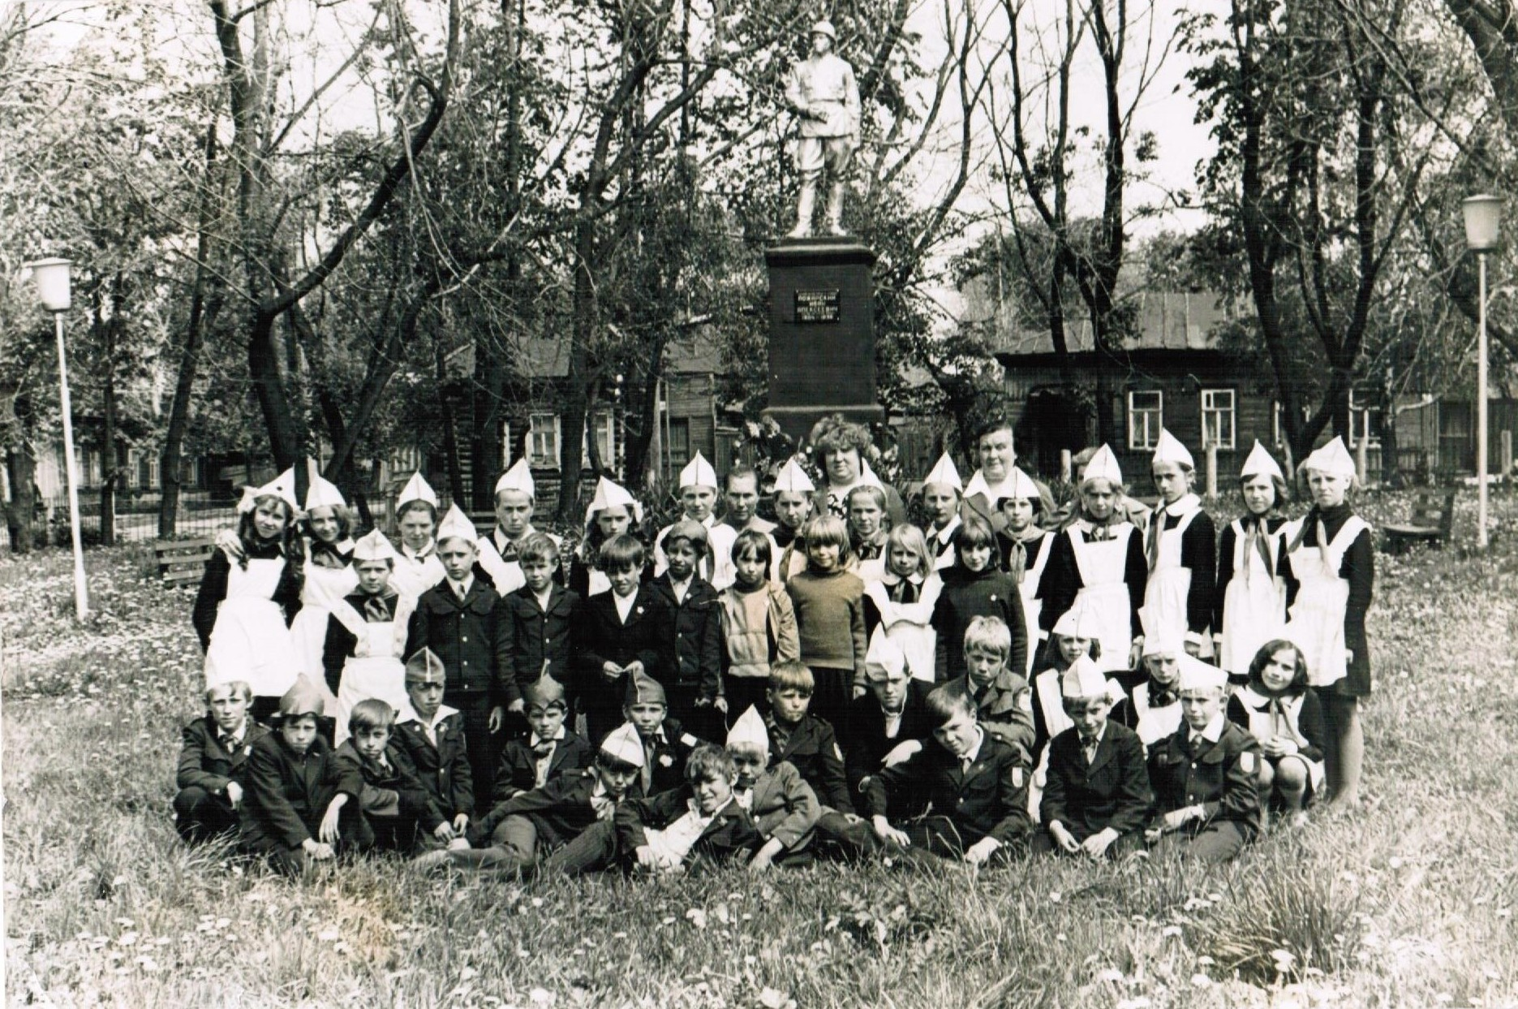
Пионеры 80-х.
Экскурсия в город Ардатов. У памятника Героя Советского Союза ивана алексеевича Пожарского

Slide 11
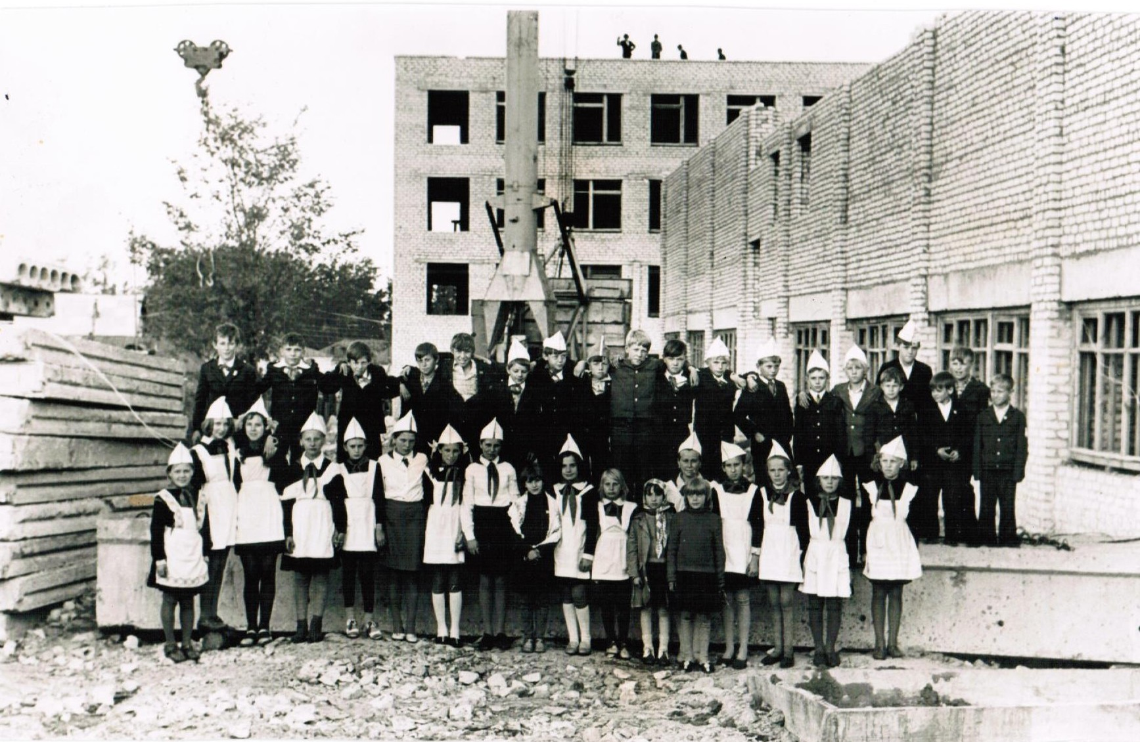
1981 год.Строительство Ардатовского аграрного техникума

Slide 12
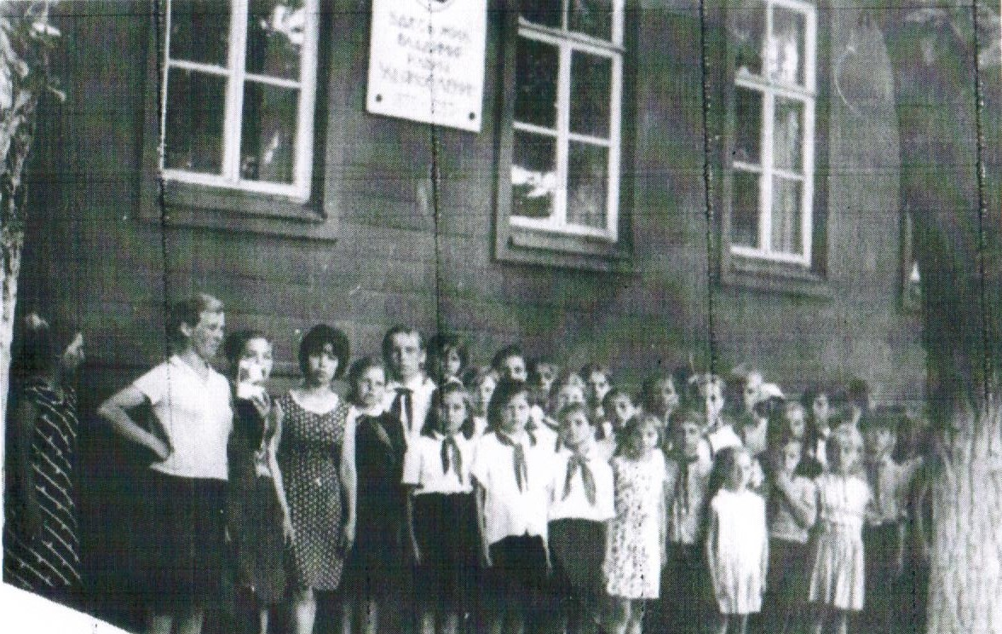
1983 год. Экскурсия в город Ульяновск.
У дома- музея В.И.Ленина

Slide 13
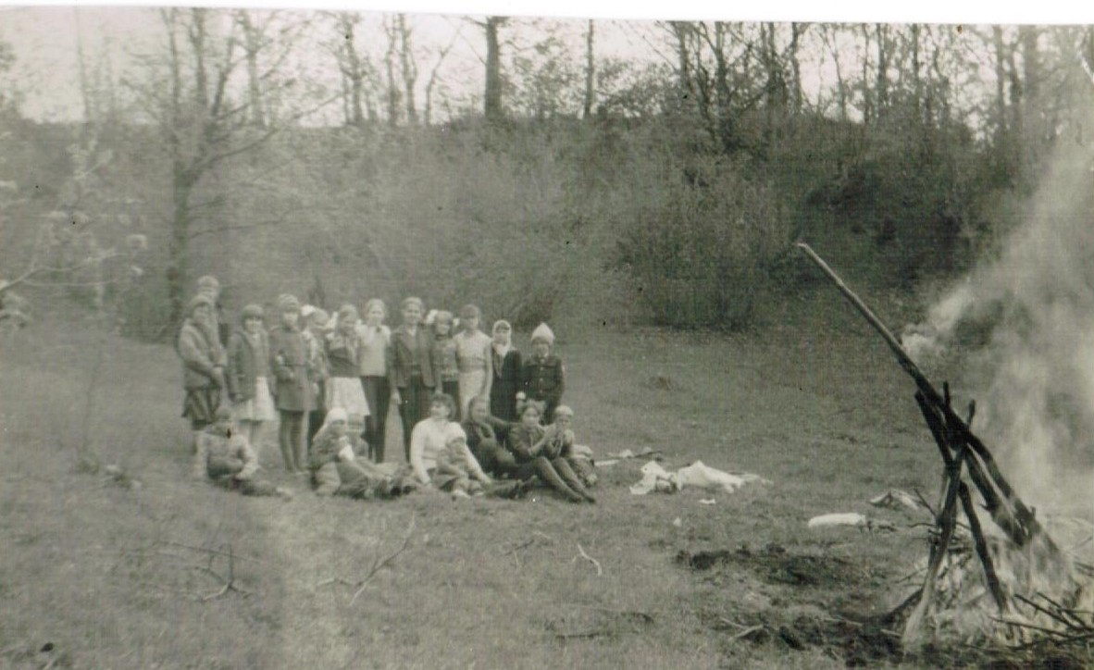
19 мая 1985 года. День Пионерии с пионерским костром в роще.

Slide 14
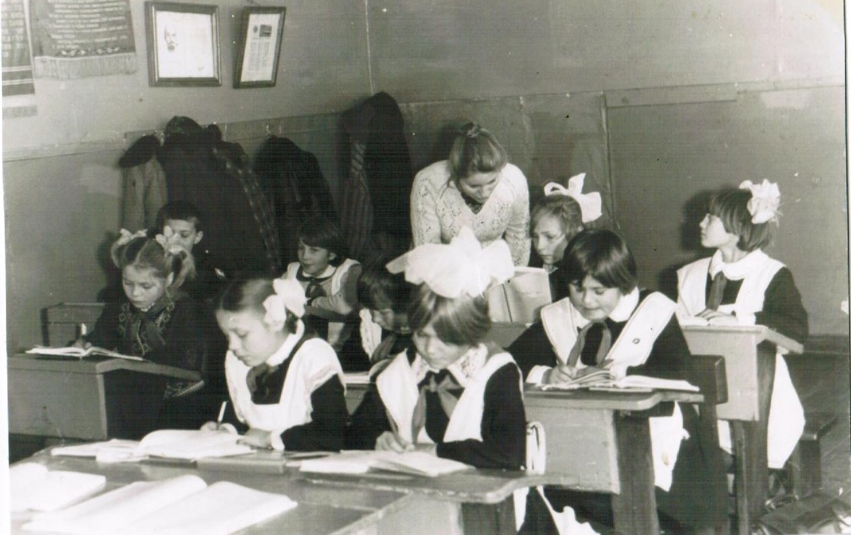
1986 год. Пионеры на уроке

Slide 15
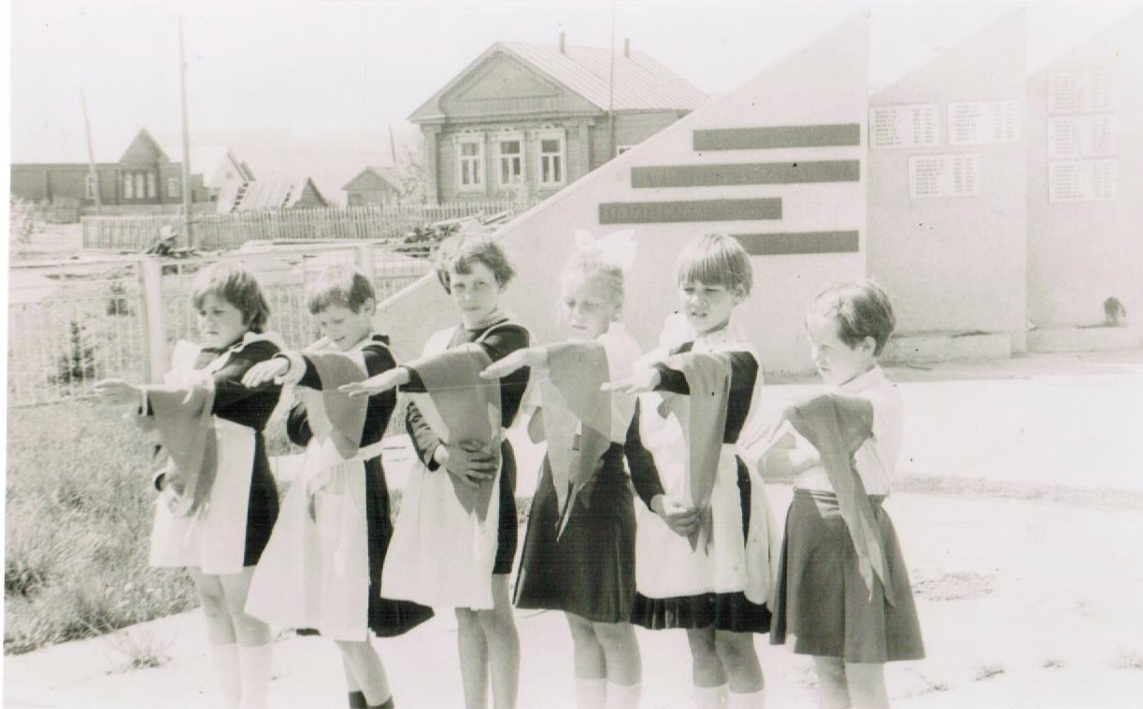
22 апреля 1986 года.Торжественная минута. Прием в пионеры

Slide 16
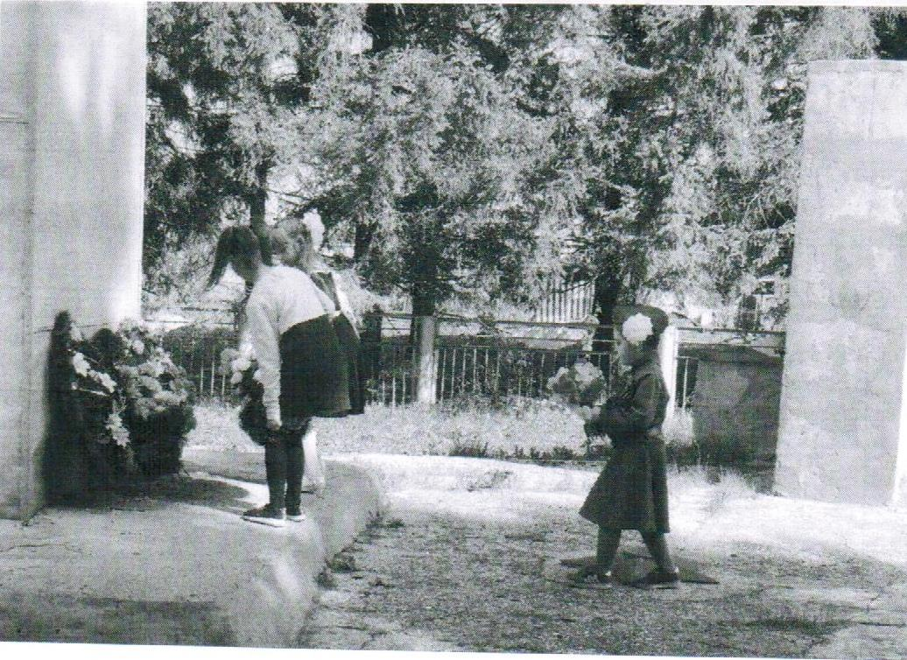
9 мая1990 год. Возложение цветов к Памятнику погибшим воинам

